Slide 1


Fábrica de Artículos Deportivos
Prestigio desde 1969
Nataniel Cox 1136 / Mesa central (562) 2554 5235 - miravalles@vtr.net - www.impactolimpico.cl

Slide 2
OBJETIVOS
Impacto Olímpico es una empresa dedicada a la fabricación de artículos deportivos, caracterizándonos por la gran durabilidad y resistencia de sus productos por lo cual nos privilegian, Colegios, Instituciones y particulares que requieren una gran resistencia logrando nuestro objetivo principal que es captar el potencial comprador nacional de productos
“NO DESECHABLES”.
Nataniel Cox 1136 / Mesa central (562) 2554 5235 - miravalles@vtr.net - www.impactolimpico.cl

Slide 3
Los requisito de nuestros Clientes
Los clientes siempre buscan calidad, valor y servicio.
CALIDAD: Estamos constantemente preocupados de mantener la calidad de los materiales y procedimientos de fabricación ya que estamos enfocados hacia quien busca productos que perduren en el tiempo.
VALOR: Estamos dentro de los valores mas competitivos del mercado.
SERVICIO: Somos la única fábrica que tiene un servicio técnico para la reparación integral de mesas de Ping Pong y Taca Tacas, tanto nacionales como importadas.
Nataniel Cox 1136 / Mesa central (562) 2554 5235 - miravalles@vtr.net - www.impactolimpico.cl

Slide 4
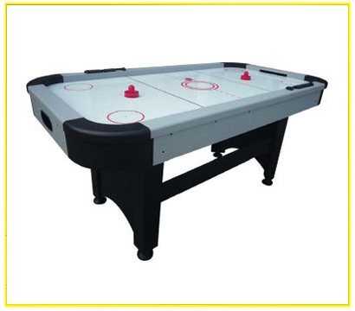

Catálogo de Producto
Mesa Turbo Hockey
Nataniel Cox 1136 / Mesa central (562) 2554 5235 - miravalles@vtr.net - www.impactolimpico.cl

Slide 5
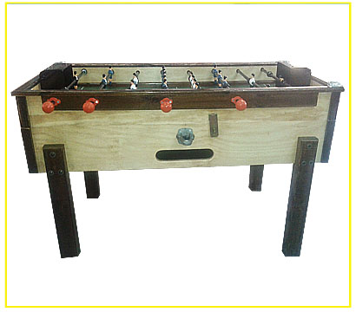
Catálogo de Producto
Taca Taca Comercial Insigne
Nataniel Cox 1136 / Mesa central (562) 2554 5235 - miravalles@vtr.net - www.impactolimpico.cl

Slide 6
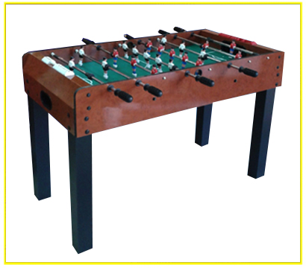
Catálogo de Producto
Taca Taca Junior GL
Nataniel Cox 1136 / Mesa central (562) 2554 5235 - miravalles@vtr.net - www.impactolimpico.cl

Slide 7
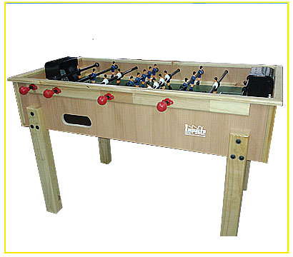
Catálogo de Producto
Taca Taca Elegance
Nataniel Cox 1136 / Mesa central (562) 2554 5235 - miravalles@vtr.net - www.impactolimpico.cl

Slide 8
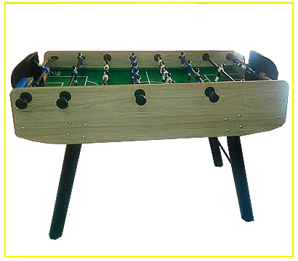
Catálogo de Producto
Taca Taca Melamina IM
Nataniel Cox 1136 / Mesa central (562) 2554 5235 - miravalles@vtr.net - www.impactolimpico.cl

Slide 9
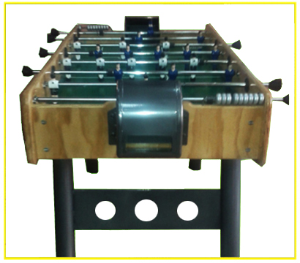
Catálogo de Producto
Taca Taca Plywood
Nataniel Cox 1136 / Mesa central (562) 2554 5235 - miravalles@vtr.net - www.impactolimpico.cl

Slide 10
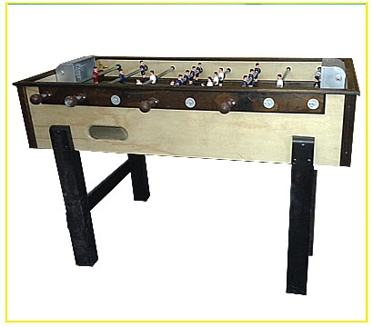
Catálogo de Producto
Taca Taca Rústico
Nataniel Cox 1136 / Mesa central (562) 2554 5235 - miravalles@vtr.net - www.impactolimpico.cl

Slide 11
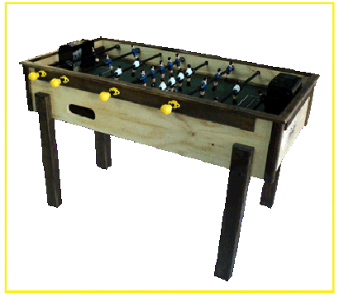
Catálogo de Producto
Taca Taca Qiri
Nataniel Cox 1136 / Mesa central (562) 2554 5235 - miravalles@vtr.net - www.impactolimpico.cl

Slide 12
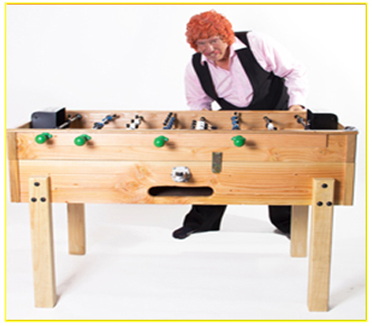
Catálogo de Producto
Taca Taca Comercial Oregón
Nataniel Cox 1136 / Mesa central (562) 2554 5235 - miravalles@vtr.net - www.impactolimpico.cl

Slide 13
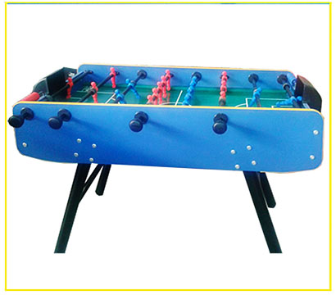
Catálogo de Producto
Taca Taca Junior IM
Nataniel Cox 1136 / Mesa central (562) 2554 5235 - miravalles@vtr.net - www.impactolimpico.cl

Slide 14
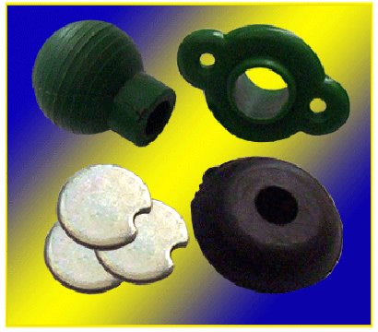
Catálogo de Producto
Repuestos para Taca Taca
Nataniel Cox 1136 / Mesa central (562) 2554 5235 - miravalles@vtr.net - www.impactolimpico.cl

Slide 15
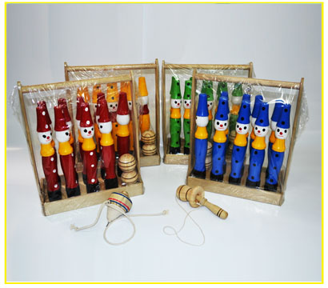
Catálogo de Producto
Pitroques trompo y emboque
Nataniel Cox 1136 / Mesa central (562) 2554 5235 - miravalles@vtr.net - www.impactolimpico.cl

Slide 16
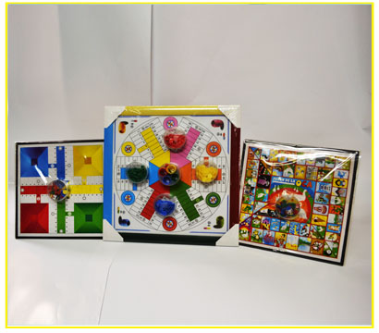
Catálogo de Producto
Ludo y juegos de la Oca
Nataniel Cox 1136 / Mesa central (562) 2554 5235 - miravalles@vtr.net - www.impactolimpico.cl

Slide 17
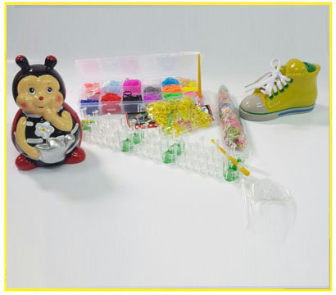
Catálogo de Producto
Alcanciás, Máquina, Pulsera y Elsásticos
Nataniel Cox 1136 / Mesa central (562) 2554 5235 - miravalles@vtr.net - www.impactolimpico.cl

Slide 18
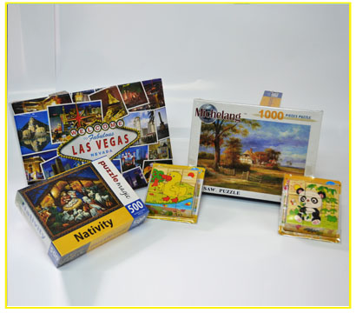
Catálogo de Producto
Rompecabezas
Nataniel Cox 1136 / Mesa central (562) 2554 5235 - miravalles@vtr.net - www.impactolimpico.cl

Slide 19
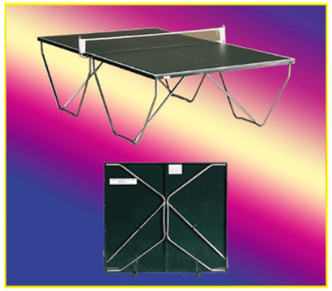
Catálogo de Producto
Mesa de Ping Pong Impacto
Nataniel Cox 1136 / Mesa central (562) 2554 5235 - miravalles@vtr.net - www.impactolimpico.cl

Slide 20
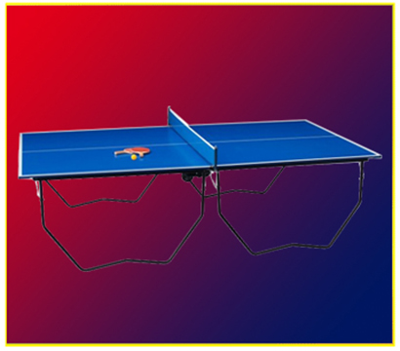
Catálogo de Producto
Mesa de Ping Pong IM
Nataniel Cox 1136 / Mesa central (562) 2554 5235 - miravalles@vtr.net - www.impactolimpico.cl

Slide 21
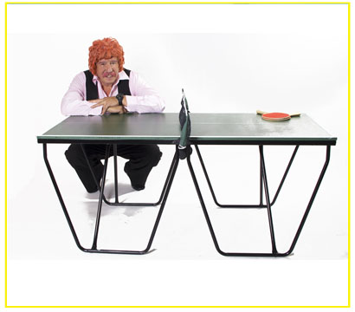
Catálogo de Producto
Mesa de Ping Pong Mini
Nataniel Cox 1136 / Mesa central (562) 2554 5235 - miravalles@vtr.net - www.impactolimpico.cl

Slide 22
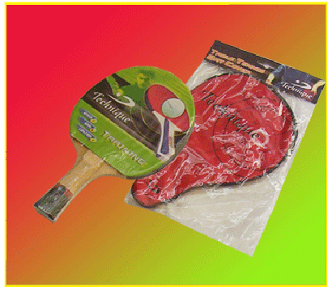
Catálogo de Producto
Estuche paleta de Ping Pong
Nataniel Cox 1136 / Mesa central (562) 2554 5235 - miravalles@vtr.net - www.impactolimpico.cl

Slide 23
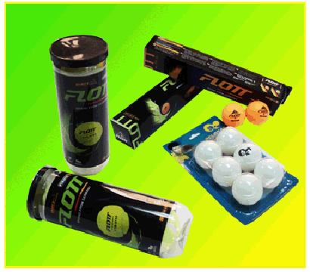
Catálogo de Producto
Pelotas de Ping Pong
Nataniel Cox 1136 / Mesa central (562) 2554 5235 - miravalles@vtr.net - www.impactolimpico.cl

Slide 24
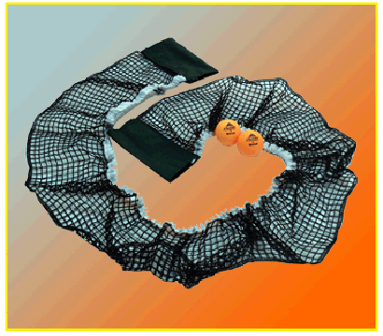
Catálogo de Producto
Net de P ing Pong
Nataniel Cox 1136 / Mesa central (562) 2554 5235 - miravalles@vtr.net - www.impactolimpico.cl

Slide 25
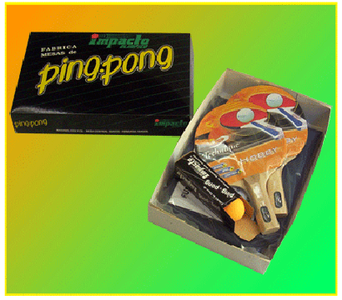
Catálogo de Producto
Set de Ping Pong
(Paletas, Cubre Mesa y Pelotas)
Nataniel Cox 1136 / Mesa central (562) 2554 5235 - miravalles@vtr.net - www.impactolimpico.cl

Slide 26
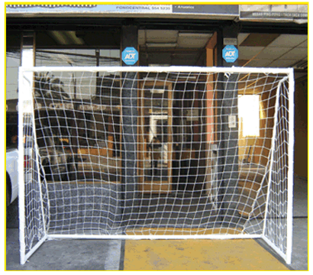
Catálogo de Producto
Arco de Baby 2 x 3 mts.
Nataniel Cox 1136 / Mesa central (562) 2554 5235 - miravalles@vtr.net - www.impactolimpico.cl

Slide 27
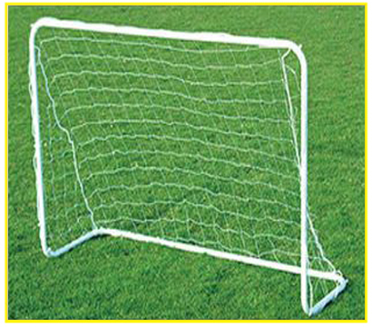
Catálogo de Producto
Arco Junior Metálico 122 x 183 cms.
Nataniel Cox 1136 / Mesa central (562) 2554 5235 - miravalles@vtr.net - www.impactolimpico.cl

Slide 28
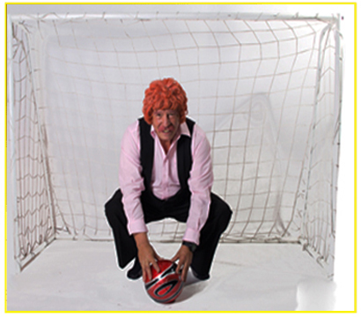
Catálogo de Producto
Arco de Mini Baby 1,5 x 2 mts.
Nataniel Cox 1136 / Mesa central (562) 2554 5235 - miravalles@vtr.net - www.impactolimpico.cl

Slide 29
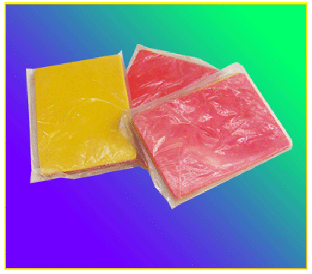
Catálogo de Producto
Tarjetas para Arbitro de Fútbol
Nataniel Cox 1136 / Mesa central (562) 2554 5235 - miravalles@vtr.net - www.impactolimpico.cl

Slide 30
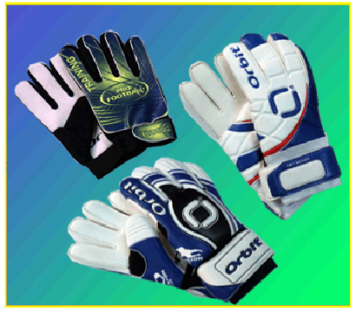
Catálogo de Producto
Guantes para Arquero
Nataniel Cox 1136 / Mesa central (562) 2554 5235 - miravalles@vtr.net - www.impactolimpico.cl

Slide 31
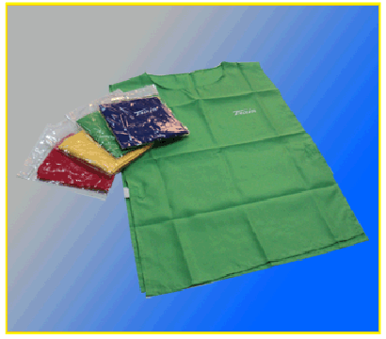
Catálogo de Producto
Peto de Fútbol
Nataniel Cox 1136 / Mesa central (562) 2554 5235 - miravalles@vtr.net - www.impactolimpico.cl

Slide 32
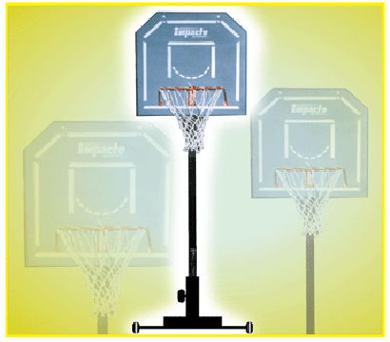
Catálogo de Producto
Arco de Básquetbol Movil
Nataniel Cox 1136 / Mesa central (562) 2554 5235 - miravalles@vtr.net - www.impactolimpico.cl

Slide 33
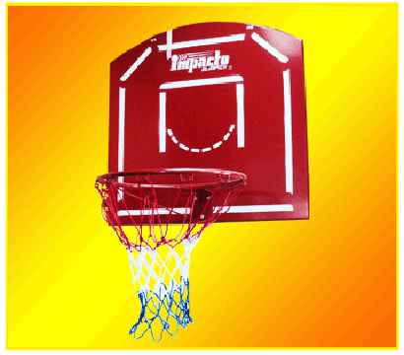
m
Catálogo de Producto
Tablero Basquet Impacto
Nataniel Cox 1136 / Mesa central (562) 2554 5235 - miravalles@vtr.net - www.impactolimpico.cl

Slide 34
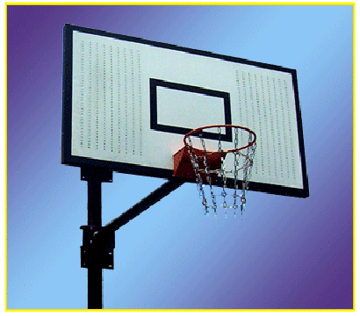
m
Catálogo de Producto
Arco de Básquetbol Torre
Nataniel Cox 1136 / Mesa central (562) 2554 5235 - miravalles@vtr.net - www.impactolimpico.cl

Slide 35
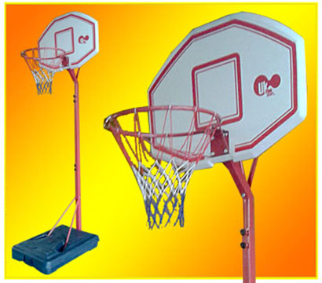
m
Catálogo de Producto
Arco de Básquetbol Hogar
Nataniel Cox 1136 / Mesa central (562) 2554 5235 - miravalles@vtr.net - www.impactolimpico.cl

Slide 36
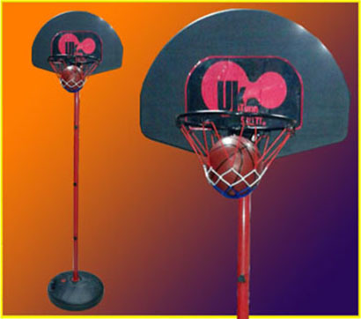
m
Catálogo de Producto
Arco de Basquetbol Niño
Nataniel Cox 1136 / Mesa central (562) 2554 5235 - miravalles@vtr.net - www.impactolimpico.cl

Slide 37
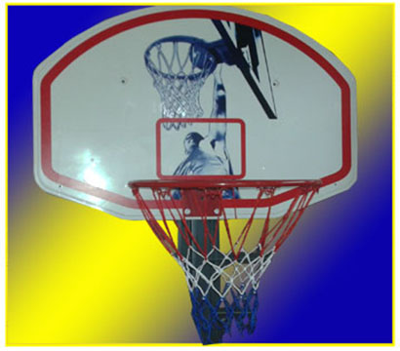
m
Catálogo de Producto
Tablero Basquet GL
Nataniel Cox 1136 / Mesa central (562) 2554 5235 - miravalles@vtr.net - www.impactolimpico.cl

Slide 38
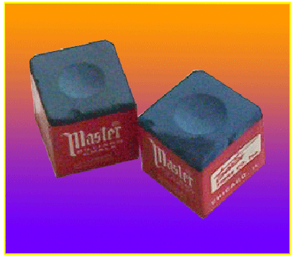
m
Catálogo de Producto
Tiza para Tacos Pool
Nataniel Cox 1136 / Mesa central (562) 2554 5235 - miravalles@vtr.net - www.impactolimpico.cl

Slide 39
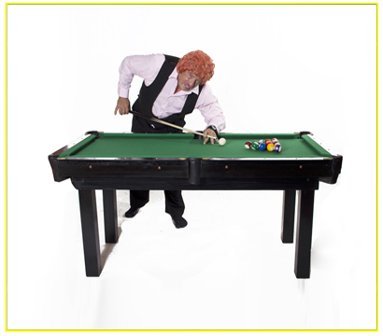
m
Catálogo de Producto
Mesas de Poolina
Nataniel Cox 1136 / Mesa central (562) 2554 5235 - miravalles@vtr.net - www.impactolimpico.cl

Slide 40
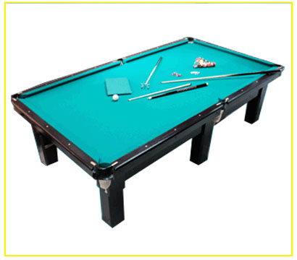
m
Catálogo de Producto
Mesas de Pool
Nataniel Cox 1136 / Mesa central (562) 2554 5235 - miravalles@vtr.net - www.impactolimpico.cl

Slide 41
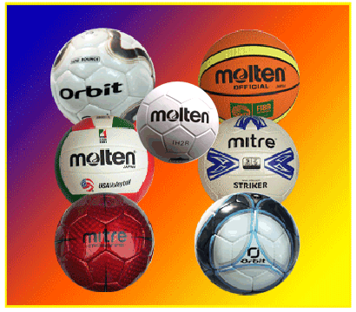
m
Catálogo de Producto
Pelotas de Fútbol, Basquetbol,
Voley y Handball
Nataniel Cox 1136 / Mesa central (562) 2554 5235 - miravalles@vtr.net - www.impactolimpico.cl

Slide 42
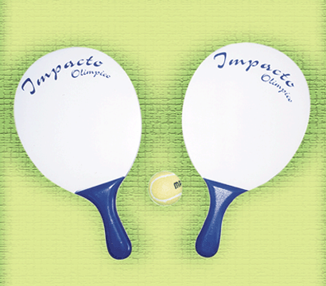
m
Catálogo de Producto
Paletas de Playa
Nataniel Cox 1136 / Mesa central (562) 2554 5235 - miravalles@vtr.net - www.impactolimpico.cl

Slide 43
m
Catálogo de Producto
Pelotas de Tenis
Nataniel Cox 1136 / Mesa central (562) 2554 5235 - miravalles@vtr.net - www.impactolimpico.cl

Slide 44
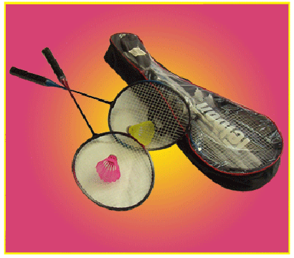
m
Catálogo de Producto
Raquet de Badminton
Nataniel Cox 1136 / Mesa central (562) 2554 5235 - miravalles@vtr.net - www.impactolimpico.cl

Slide 45
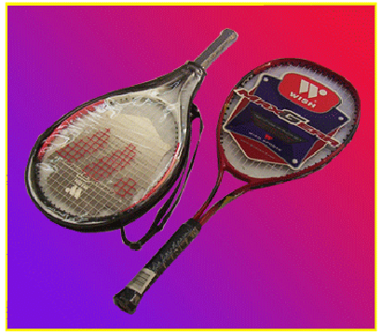
m
Catálogo de Producto
Raquet de Tenis
Nataniel Cox 1136 / Mesa central (562) 2554 5235 - miravalles@vtr.net - www.impactolimpico.cl

Slide 46
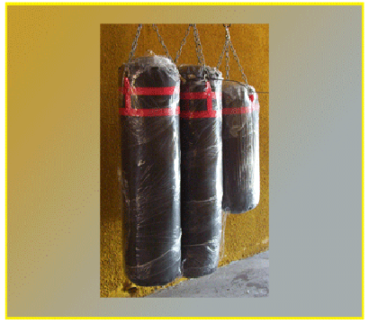
m
Catálogo de Producto
Puching Ball
Nataniel Cox 1136 / Mesa central (562) 2554 5235 - miravalles@vtr.net - www.impactolimpico.cl

Slide 47
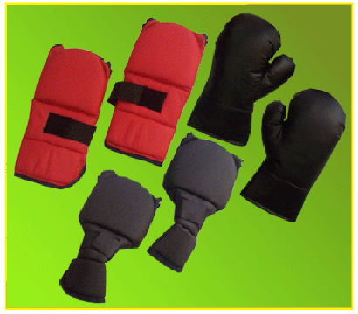
m
Catálogo de Producto
Guantes Kickboxing
Nataniel Cox 1136 / Mesa central (562) 2554 5235 - miravalles@vtr.net - www.impactolimpico.cl

Slide 48
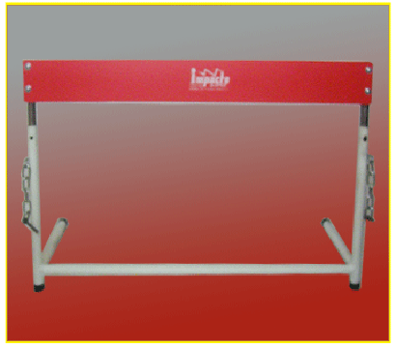
m
Catálogo de Producto
Vallas de Atletismo
Nataniel Cox 1136 / Mesa central (562) 2554 5235 - miravalles@vtr.net - www.impactolimpico.cl

Slide 49
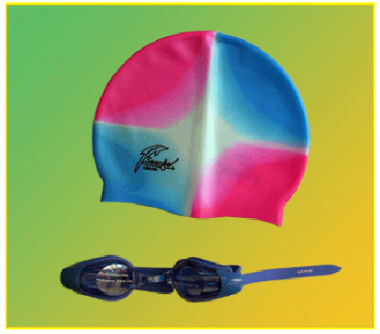
m
Catálogo de Producto
Gorro y Anteojos de Natación
Nataniel Cox 1136 / Mesa central (562) 2554 5235 - miravalles@vtr.net - www.impactolimpico.cl

Slide 50
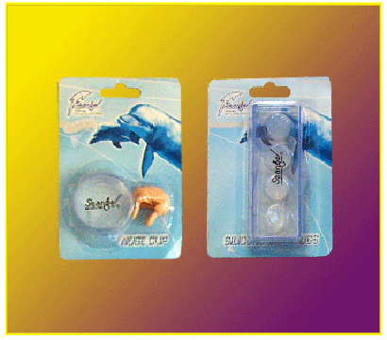
m
Catálogo de Producto
Tapones de Natación
Nataniel Cox 1136 / Mesa central (562) 2554 5235 - miravalles@vtr.net - www.impactolimpico.cl

Slide 51
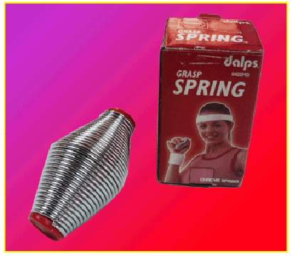
m
Catálogo de Producto
Ejercicio para las Manos
Nataniel Cox 1136 / Mesa central (562) 2554 5235 - miravalles@vtr.net - www.impactolimpico.cl

Slide 52
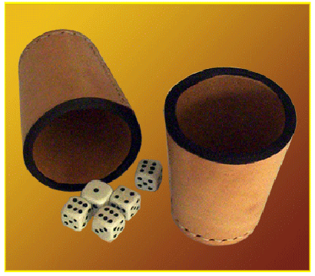
m
Catálogo de Producto
Cacho
Nataniel Cox 1136 / Mesa central (562) 2554 5235 - miravalles@vtr.net - www.impactolimpico.cl

Slide 53
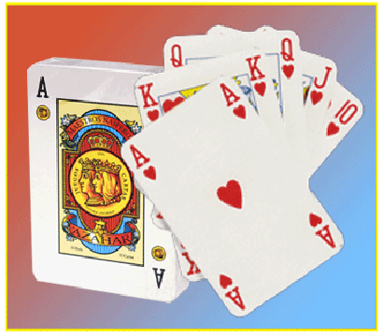
m
Catálogo de Producto
Naipes
Nataniel Cox 1136 / Mesa central (562) 2554 5235 - miravalles@vtr.net - www.impactolimpico.cl

Slide 54
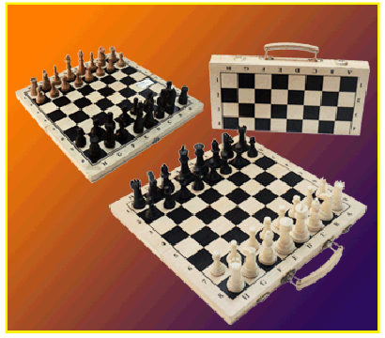
m
Catálogo de Producto
Tablero de Ajedrez
Nataniel Cox 1136 / Mesa central (562) 2554 5235 - miravalles@vtr.net - www.impactolimpico.cl

Slide 55

m
Catálogo de Producto
Redes para Básquetbol
Nataniel Cox 1136 / Mesa central (562) 2554 5235 - miravalles@vtr.net - www.impactolimpico.cl

Slide 56

m
Catálogo de Producto
Redes para Tenis
Nataniel Cox 1136 / Mesa central (562) 2554 5235 - miravalles@vtr.net - www.impactolimpico.cl

Slide 57

m
Catálogo de Producto
Redes para Voleibol
Nataniel Cox 1136 / Mesa central (562) 2554 5235 - miravalles@vtr.net - www.impactolimpico.cl

Slide 58
m
Catálogo de Producto
Red Baby 2x3 mts.
Nataniel Cox 1136 / Mesa central (562) 2554 5235 - miravalles@vtr.net - www.impactolimpico.cl

Slide 59

m
Catálogo de Producto
Red Mini Baby 1,5 x 2 mts.
Nataniel Cox 1136 / Mesa central (562) 2554 5235 - miravalles@vtr.net - www.impactolimpico.cl

Slide 60

m
Catálogo de Producto
Redes para Fútbol
Nataniel Cox 1136 / Mesa central (562) 2554 5235 - miravalles@vtr.net - www.impactolimpico.cl

Slide 61

m
Catálogo de Producto
Tejos para Rayuela
Nataniel Cox 1136 / Mesa central (562) 2554 5235 - miravalles@vtr.net - www.impactolimpico.cl

Slide 62

m
Catálogo de Producto
Ranas y Tejos
Nataniel Cox 1136 / Mesa central (562) 2554 5235 - miravalles@vtr.net - www.impactolimpico.cl

Slide 63

m
Catálogo de Producto
Juego de La Rana
Nataniel Cox 1136 / Mesa central (562) 2554 5235 - miravalles@vtr.net - www.impactolimpico.cl

Slide 64

m
Catálogo de Producto
Set de Bar
Nataniel Cox 1136 / Mesa central (562) 2554 5235 - miravalles@vtr.net - www.impactolimpico.cl

Slide 65

m
Catálogo de Producto
Banca
Nataniel Cox 1136 / Mesa central (562) 2554 5235 - miravalles@vtr.net - www.impactolimpico.cl

Slide 66

m
Catálogo de Producto
Cono
Nataniel Cox 1136 / Mesa central (562) 2554 5235 - miravalles@vtr.net - www.impactolimpico.cl

Slide 67

m
Catálogo de Producto
Conos
Nataniel Cox 1136 / Mesa central (562) 2554 5235 - miravalles@vtr.net - www.impactolimpico.cl

Slide 68

m
Catálogo de Producto
Vendas
Nataniel Cox 1136 / Mesa central (562) 2554 5235 - miravalles@vtr.net - www.impactolimpico.cl

Slide 69

m
Catálogo de Producto
Taco Corto
Nataniel Cox 1136 / Mesa central (562) 2554 5235 - miravalles@vtr.net - www.impactolimpico.cl

Slide 70

m
Catálogo de Producto
Tarjeta arbitro y cinta capitán
Nataniel Cox 1136 / Mesa central (562) 2554 5235 - miravalles@vtr.net - www.impactolimpico.cl

Slide 71

m
Catálogo de Producto
Pocker
Nataniel Cox 1136 / Mesa central (562) 2554 5235 - miravalles@vtr.net - www.impactolimpico.cl

Slide 72
m
Catálogo de Producto
Taco
Nataniel Cox 1136 / Mesa central (562) 2554 5235 - miravalles@vtr.net - www.impactolimpico.cl

Slide 73

m
Catálogo de Producto
Tacos de 2 piezas
Nataniel Cox 1136 / Mesa central (562) 2554 5235 - miravalles@vtr.net - www.impactolimpico.cl

Slide 74

m
Catálogo de Producto
Taquera
Nataniel Cox 1136 / Mesa central (562) 2554 5235 - miravalles@vtr.net - www.impactolimpico.cl

Slide 75

m
Catálogo de Producto
Diablos
Nataniel Cox 1136 / Mesa central (562) 2554 5235 - miravalles@vtr.net - www.impactolimpico.cl

Slide 76

m
Catálogo de Producto
Bolas de Pool y Poolina
Nataniel Cox 1136 / Mesa central (562) 2554 5235 - miravalles@vtr.net - www.impactolimpico.cl

Slide 77

m
Catálogo de Producto
Pitos
Nataniel Cox 1136 / Mesa central (562) 2554 5235 - miravalles@vtr.net - www.impactolimpico.cl

Slide 78

m
Catálogo de Producto
Naipes
Nataniel Cox 1136 / Mesa central (562) 2554 5235 - miravalles@vtr.net - www.impactolimpico.cl

Slide 79

m
Catálogo de Producto
Cuerda
Nataniel Cox 1136 / Mesa central (562) 2554 5235 - miravalles@vtr.net - www.impactolimpico.cl

Slide 80

m
Catálogo de Producto
Cinta Estilete
Nataniel Cox 1136 / Mesa central (562) 2554 5235 - miravalles@vtr.net - www.impactolimpico.cl

Slide 81

m
Catálogo de Producto
Clavas
Nataniel Cox 1136 / Mesa central (562) 2554 5235 - miravalles@vtr.net - www.impactolimpico.cl

Slide 82

m
Catálogo de Producto
Bingo
Nataniel Cox 1136 / Mesa central (562) 2554 5235 - miravalles@vtr.net - www.impactolimpico.cl

Slide 83

m
Catálogo de Producto
Canilleras
Nataniel Cox 1136 / Mesa central (562) 2554 5235 - miravalles@vtr.net - www.impactolimpico.cl

Slide 84

m
Catálogo de Producto
Accesorios Rana
Nataniel Cox 1136 / Mesa central (562) 2554 5235 - miravalles@vtr.net - www.impactolimpico.cl

Slide 85

m
Catálogo de Producto
Fundas
Nataniel Cox 1136 / Mesa central (562) 2554 5235 - miravalles@vtr.net - www.impactolimpico.cl

Slide 86

m
Catálogo de Producto
Puching Ball Cielo-Tierra
Nataniel Cox 1136 / Mesa central (562) 2554 5235 - miravalles@vtr.net - www.impactolimpico.cl

Slide 87

m
Catálogo de Producto
Blanco
Nataniel Cox 1136 / Mesa central (562) 2554 5235 - miravalles@vtr.net - www.impactolimpico.cl

Slide 88
m
Catálogo de Producto
Conos
Nataniel Cox 1136 / Mesa central (562) 2554 5235 - miravalles@vtr.net - www.impactolimpico.cl

Slide 89

m
Catálogo de Producto
Tejos Plata
Nataniel Cox 1136 / Mesa central (562) 2554 5235 - miravalles@vtr.net - www.impactolimpico.cl

Slide 90

m
Catálogo de Producto
Dardos
Nataniel Cox 1136 / Mesa central (562) 2554 5235 - miravalles@vtr.net - www.impactolimpico.cl

Slide 91

m
Catálogo de Producto
Ruletas
Nataniel Cox 1136 / Mesa central (562) 2554 5235 - miravalles@vtr.net - www.impactolimpico.cl

Slide 92

m
Catálogo de Producto
Domino profesional
Nataniel Cox 1136 / Mesa central (562) 2554 5235 - miravalles@vtr.net - www.impactolimpico.cl

Slide 93

m
Catálogo de Producto
Domino estuche
Nataniel Cox 1136 / Mesa central (562) 2554 5235 - miravalles@vtr.net - www.impactolimpico.cl

Slide 94

m
Catálogo de Producto
Domino económico
Nataniel Cox 1136 / Mesa central (562) 2554 5235 - miravalles@vtr.net - www.impactolimpico.cl

Slide 95

m
Catálogo de Producto
Repartidos de Naipes
Nataniel Cox 1136 / Mesa central (562) 2554 5235 - miravalles@vtr.net - www.impactolimpico.cl

Slide 96

m
Catálogo de Producto
Dispensador de Naipes
Nataniel Cox 1136 / Mesa central (562) 2554 5235 - miravalles@vtr.net - www.impactolimpico.cl

Slide 97

m
Catálogo de Producto
Tarot de Marsella
Nataniel Cox 1136 / Mesa central (562) 2554 5235 - miravalles@vtr.net - www.impactolimpico.cl

Slide 98

m
Catálogo de Producto
Letrero de Poker
Nataniel Cox 1136 / Mesa central (562) 2554 5235 - miravalles@vtr.net - www.impactolimpico.cl

Slide 99

m
Catálogo de Producto
Tallarín Piscina
Nataniel Cox 1136 / Mesa central (562) 2554 5235 - miravalles@vtr.net - www.impactolimpico.cl

Slide 100

m
Catálogo de Producto
Pera de Boxeo
Nataniel Cox 1136 / Mesa central (562) 2554 5235 - miravalles@vtr.net - www.impactolimpico.cl

